Slide 1
Højskoleelever fra EU
Et oplæg om betingelser for ophold og ansøgningsprocessen

Slide 2
Overblik
Betingelser for at få udstedt et EU-opholdsregistreringsbevis
Hvorfor skal jeg ansøge om et EU-opholdsregistreringsbevis?
Hvem kan søge og hvornår?
Hvilke betingelser er der for højskoleelever?
Hvordan søger jeg om et bevis, hvis jeg skal på højskole i Danmark?
Ansøgningsprocessen og tips
Særlige studiedage i SIRIs Borgercenter i Valby
Nyttige links

Slide 3
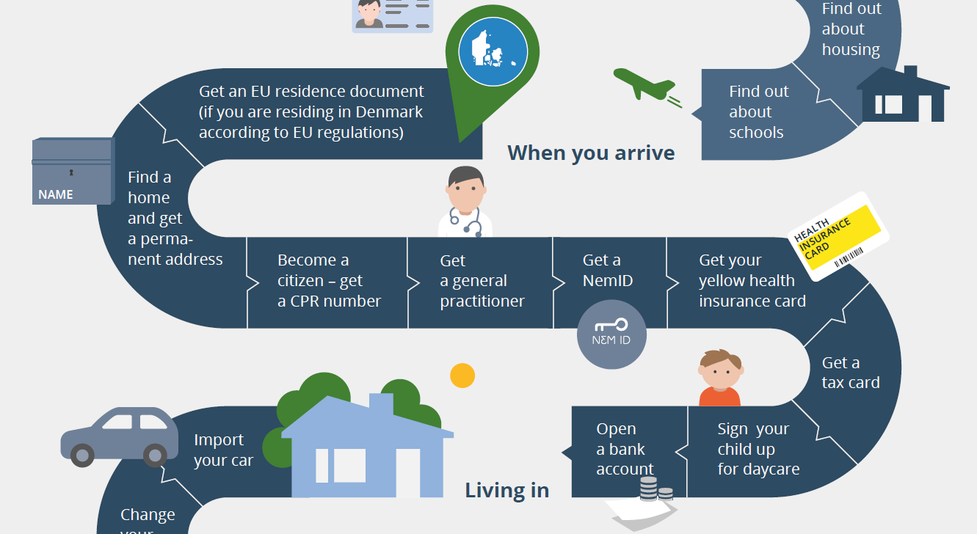

Slide 4
Betingelser for at få et EU-opholdsregistreringsbevis
Betingelser for ophold reguleres af EU-opholdsbekendtgørelsen
Ansøger skal opholde sig i Danmark
Ansøger skal opfylde et opholdsgrundlag (f.eks. arbejdstager, studerende, person med tilstrækkelige midler, medflg. familiemedlem)
Ansøger skal fremmøde personligt til ID-tjek i én af SIRIs afdelinger i forbindelse med sagsbehandlingen

Slide 5
Hvorfor skal jeg ansøge om et EU-opholdsregistreringsbevis?
Beviset er din dokumentation for at du har lovligt ophold i Danmark. Du får ikke udstedt et særskilt opholdskort.
Beviset skal benyttes, hvis du vil ansøge om et dansk CPR-nummer.
  Nordiske statsborgere (Sverige, Norge, Finland og Island) behøver ikke at indgive en ansøgning om bevis, men kan ansøge direkte om dansk CPR-nummer efter indrejse.

Slide 6
Hvem kan søge og hvornår?
Alle EU/EØS-borgere og deres familiemedlemmer kan søge om EU-opholdsregistreringsbevis
Familiemedlemmer kan være både EU-borgere og/eller tredjelandsstatsborgere. Familiemedlemmer er typisk, børn, ægtefæller, samlevende, registrerede partnere og i visse tilfælde forældre og bedsteforældre.
Man kan først få udstedt et bevis, når man opholder sig her i landet og i øvrigt opfylder betingelserne. Ansøgning kan altså ikke indgives før man indrejser til Danmark.
Skal man opholde sig i Danmark i mindre end 3 mdr. anbefales det ikke at indgive ansøgning om bevis. Derimod anbefaler SIRI at man indgiver ansøgning om bevis, hvis man planlægger et ophold af mere end 3 mdr varighed.

Slide 7
Hvilke betingelser er der for højskoleelever?
Højskoleelever er ikke ”studerende” i EU-opholdsbekendtgørelsens forstand, men betragtes som selvforsørgende personer (personer med tilstrækkelige midler).
Relevant dokumentation:
Officielt optagelsesbrev fra højskolen med ansøgers navn, og opholdets/kursets varighed.
Dokumentation for ansøgers midler svarende til EUR 100 per måned af deres ophold (dog max. 12 mdr).
  Eks.: Ansøger skal på højskole i 6 mdr = SIRI skal se, at ansøger råder over midler svarende til EUR 6x100 = EUR 600.
  Dokumentation er typisk:
    Ansøgers bankkonto (med dato for udskrift og ansøgers navn). Udskriften må ikke være mere end 30 dage gammel på ansøgningstidspunktet
    Har ansøger ikke sin egen bankkonto/egne midler, er det muligt at blive forsørget af anden person, og der skal vedlægges:
    Forsørgelseserklæring, udfyldt, dateret og signeret af forsørger
    Kopi af forsørgers billed-ID (pas/ID-kort eller kørekort)
    Dokumentation for at forsørger har midler til egen og ansøgers forsørgelse (og evt. andres), eks. forsørgers bankkontoudskrift

Slide 8
Ansøgere under 18 år
Skal også vedlægge:
Kopi af fødselsattest
Kopi af forældres pas/ID-kort
Samtykkeerklæring, dateret og underskrevet af forældre/forældremyndighedsindehaver(e) og notarpåtegnet, hvis ikke forældrene er med i Danmark
Evt. forsørgelseserklæring, hvis ikke ansøger kan forsørge sig selv. Forsørgelseserklæringen skal suppleres med kopi af forsørgers pas/ID-kort, samt dokumentation for forsørgers midler, eks. bankkontoudskrift, til at forsørge ansøger, sig selv og evt. andre personer (ægtefælle, børn andre personer).

Slide 9
Hvordan søger jeg om et EU-opholdsbevis?
Det er muligt at ansøge på to forskellige måder:
Onlineversion af OD1-ansøgningsskemaet
Papirversion af OD1-ansøgningsskemaet
Begge skemaer findes på www.nyidanmark.dk
Der er ingen forskel på sagsbehandlingstiden om man bruger det ene skema frem for det andet.
Onlineansøgning anses – ligesom papirversion – først for indgivet på den dato, hvor ansøger møder personligt i et af SIRIs borgercentre.
Uanset hvordan man søger, skal der bookes tid til personligt fremmøde i et af SIRIs Borgercentre. Benyt tidsbestillingen på nyidanmark.dk.
Ansøgere i hovedstadsområdet kan med fordel booke tid til særlige studiedage i Borgercentret i Valby. Et særligt link til tidsbestilling til studiedage i Valby sendes ud snarest.

Slide 10
OD1-onlineansøgning
Kan udfyldes uden NemID
Dokumentation vedlægges i digital form
Tro- og loveerklæring underskrives ved personligt fremmøde i SIRI
Når ansøgningen er indsendt, modtager ansøger en mail med en kvittering og et referencenummer. Det er vigtigt at ansøger medbringer denne kvittering i print eller på telefon. Uden et referencenummer, kan vi ikke se eller tilgå den digitale ansøgning.
OD1-papiransøgning (print-selv)
Udfyldes, printes ud og underskrives inden fremmøde i SIRI
Dokumentation vedlægges i print
Det er ikke nødvendigt med et pasfoto/foto på ansøgningen

Slide 11
Tips til onlineansøgning
Prøv at udfylde et onlineskema selv – undlad at sende til sidst☺
Åben onlineskemaet i en opdateret browser, Google Chrome, Firefox eller lign. Internet Explorer anbefales ikke.
Benyt pop-up-funktionen der tilbydes, når du vælger login med autogenereret brugernavn og password (login uden NemID)
Til sidst i skemaet skal ansøger uploade dokumentation til skemaet.
  Tro- og loveerklæring kan hentes direkte fra skemaet og tilknyttes i en u-udfyldt version. Underskrift på tro- og loveerklæringen klarer vi ved personligt fremmøde i borgercentret.
  Anden dokumentation vedlægges skemaet som fil
Er man ansøger i hovedstadsområdet skal man ikke booke tid til fremmøde i det pop-up vindue, der åbner efter indsendt ansøgning, da det er den almindelige tidsbestilling man tilgår – ikke tider til særlige studiedage.

Slide 12
Særlige studiedage i København
SIRIs Borgercenter, Carl Jacobsens Vej 39, 2500 Valby åbner særligt for EU-studerende med tidsbestilling på følgende datoer:
August:
Tirsdag d. 24. august 2021, ml. kl. 9-16
Fredag d. 27. august 2021, ml. kl. 12-17
Tirsdag d. 31. august 2021, ml. kl. 9-16
September:
Lørdag d. 4 september 2021, ml. kl. 9-16
Tirsdag d. 7. september 2021, ml. kl. 9-18
Fredag d. 10. september 2021, ml. kl. 12-17
Tirsdag d. 14. september 2021, ml. kl. 9-16
Lørdag d. 18. september 2021, ml. kl. 9-16
Et link til tidsbestilling på de særlige studiedage vil blive sendt til uddannelsesinstitutionerne snarest.

Slide 13
Ansøgningsproces på papirskema eller onlineskema
Start your online (OD1) application on www.nyidanmark.dk
Book an appointment for ID check at SIRI. Use the link to SIRI’s booking system sent to you by your educational institute
Meet in person for your appointment at SIRI. Bring your reciept (referencenumber), passport or/and your national ID card
Fill out the application, gather and enclose documentation and send
Find the application form (OD1) on www.nyidanmark.dk
Book an appointment for ID check at SIRI. Use the link to SIRI’s booking system sent to you by your educational institute
Meet in person for your appointment at SIRI. Bring your passport or/and your national ID card along with your application and documentation
Fill out the application gather and enclose documentation. Print out the application

Slide 14
Nyttige links mv.
SIRI: https://www.nyidanmark.dk/
Life in Denmark: https://lifeindenmark.borger.dk/
International House: https://ihcph.kk.dk/
SIRIs callcenter (EU-linjen): 7214 2004

Slide 15


